Slide 1

轉彎數的探討
指導老師：尤貴弘老師
227 27 鄭百里

Slide 2

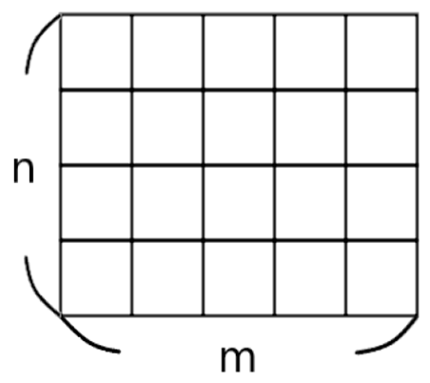
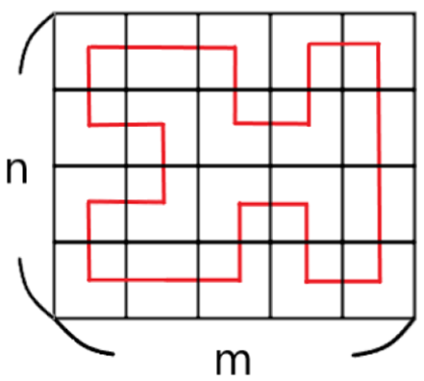
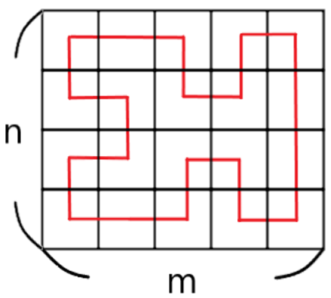

專題介紹
$m×n$棋盤方格的哈密頓圈： 轉彎數：

Slide 3
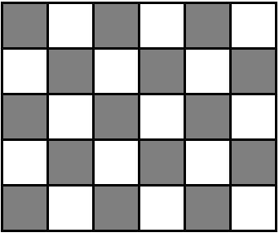
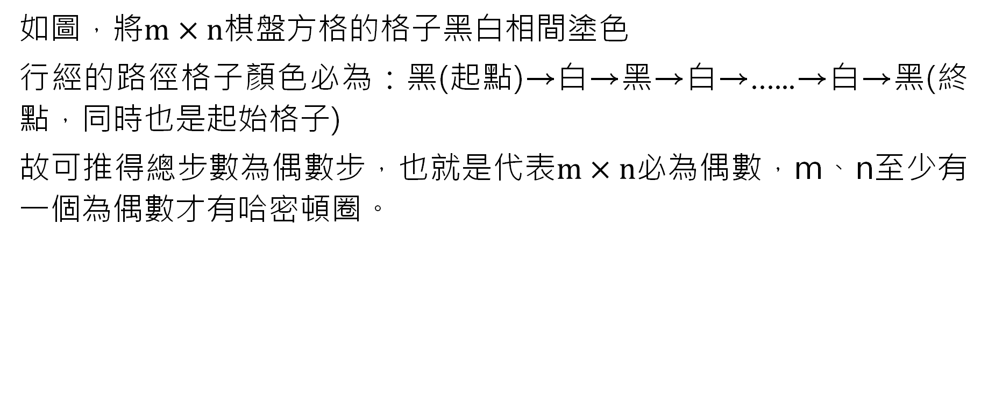
有無哈密頓圈之討論
如圖，將$m×n$棋盤方格的格子黑白相間塗色
行經的路徑格子顏色必為：黑(起點)→白→黑→白→…...→白→黑(終點，同時也是起始格子)
故可推得總步數為偶數步，也就是代表$m×n$必為偶數，m、n至少有一個為偶數才有哈密頓圈。

Slide 4
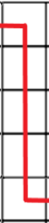
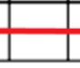
過程中會用到的性質
每個直行必有偶數個轉彎數(同理，橫列也是)
考慮哈密頓路徑在該行的進出，分為以下兩種： 1.直接橫線通過，在該行造成0個轉彎數 2.進入該直行走一段後再出去，在該行造成2個轉彎數
將這幾段進出該直行之路徑所造成的轉彎數加起來，就是該行的總轉彎數，由於每次進出該直行的路徑造成的轉彎數都是偶數，故加總起來也是偶數，也就是每行必有偶數個轉彎數，得證。

Slide 5
過程中會用到的性質
每條格線必被通過偶數次
不妨假設此格線為直的格線，每次通過該條格線，就會從該條格線的左側走到右側，或是從右側走到左側，由於繞一圈後又會回到起點(回到同一側)，故可推得總共會經過該條格線偶數次，得證。

Slide 6
轉彎數的最小值探討
若m、n皆為奇數： 由黑白塗色法，可以知道m、n皆為奇數時沒有哈密頓圈。

Slide 7
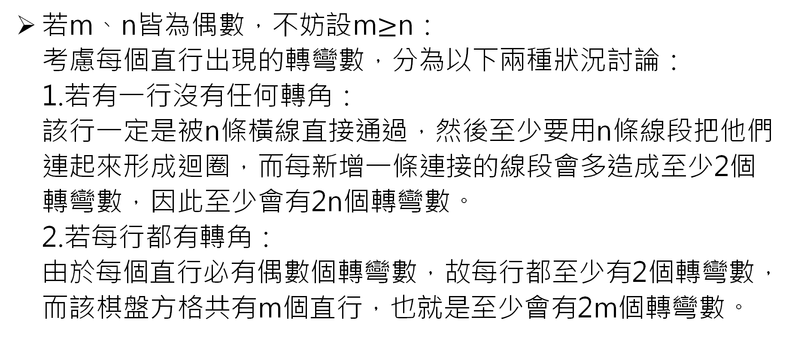
轉彎數的最小值探討
若m、n皆為偶數，不妨設m$≥$n： 考慮每個直行出現的轉彎數，分為以下兩種狀況討論： 1.若有一行沒有任何轉角： 該行一定是被n條橫線直接通過，然後至少要用n條線段把他們連起來形成迴圈，而每新增一條連接的線段會多造成至少2個轉彎數，因此至少會有2n個轉彎數。 2.若每行都有轉角： 由於每個直行必有偶數個轉彎數，故每行都至少有2個轉彎數，而該棋盤方格共有m個直行，也就是至少會有2m個轉彎數。

Slide 8
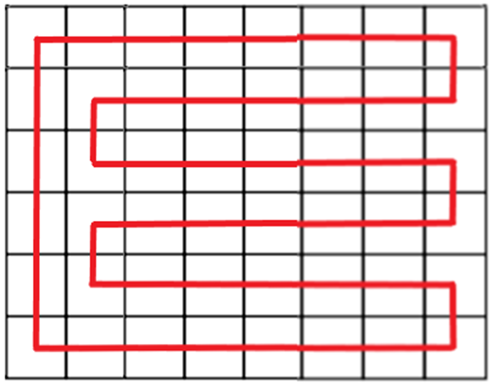

轉彎數的最小值探討
由於m$≥$n，因此可以推得該哈密頓圈的轉彎數至少為2n，而構造方法如下： 以最左下角之方格為起點，然後不斷往上直到走到最左上角之格子，然後再S型繞回起點形成迴圈。

Slide 9
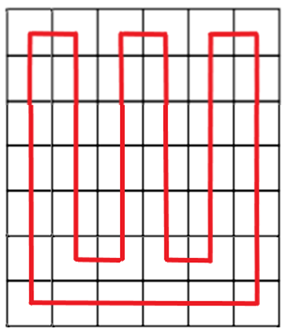

轉彎數的最小值探討
若m為偶數、n為奇數，且m$<$n： 用同樣的方法討論每個直行的轉彎數情形，可以發現最少的轉彎數會發生在每個直行都有兩個轉角的時候，也就是代表轉彎數的最小值為2m。

Slide 10
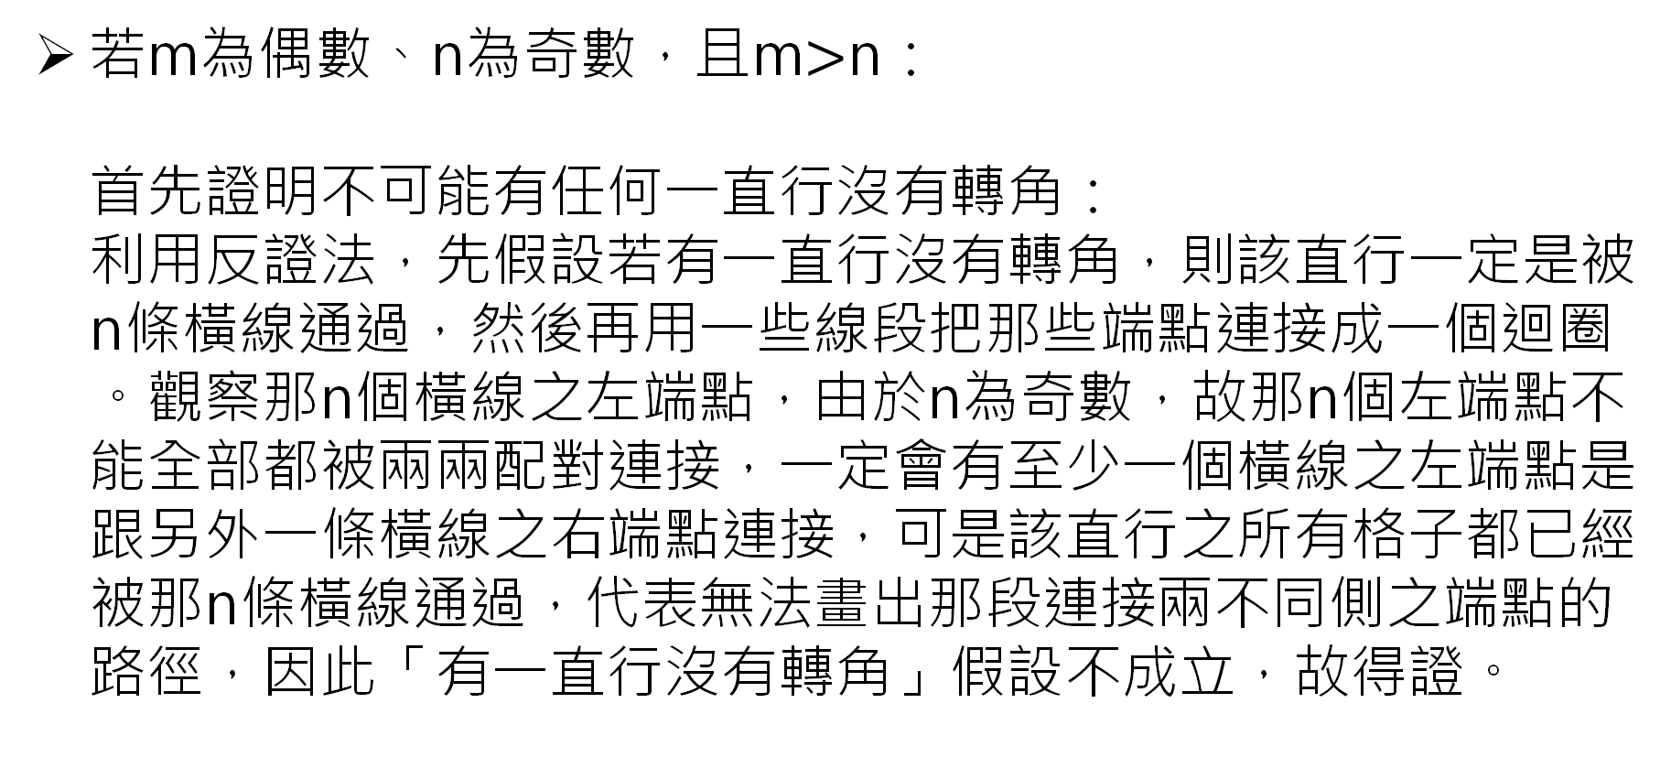
轉彎數的最小值探討
若m為偶數、n為奇數，且m$>$n： 首先證明不可能有任何一直行沒有轉角： ­利用反證法，先假設若有一直行沒有轉角，則該直行一定是被n條橫線通過，然後再用一些線段把那些端點連接成一個迴圈。觀察那n個橫線之左端點，由於n為奇數，故那n個左端點不能全部都被兩兩配對連接，一定會有至少一個橫線之左端點是跟另外一條橫線之右端點連接，可是該直行之所有格子都已經被那n條橫線通過，代表無法畫出那段連接兩不同側之端點的路徑，因此「有一直行沒有轉角」假設不成立，故得證。

Slide 11
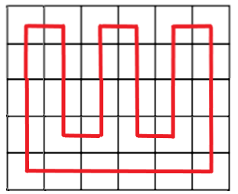
轉彎數的最小值探討
所以就可以推得沒有任何一個直行轉彎數為0，也就是每行都至少有2個轉彎數，轉彎數的最小值為2m。

Slide 12
轉彎數的最小值探討
若m為奇數、n為偶數： 即為m為偶數、n為奇數的狀況旋轉後的結果，不用再特別討論。

Slide 13
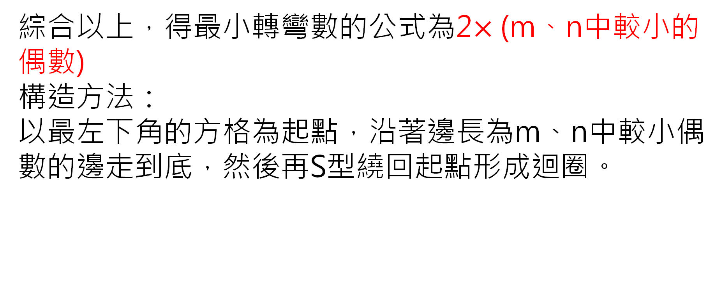
轉彎數的最小值探討
綜合以上，得最小轉彎數的公式為2$×$(m、n中較小的偶數)
構造方法： 以最左下角的方格為起點，沿著邊長為m、n中較小偶數的邊走到底，然後再S型繞回起點形成迴圈。

Slide 14
轉彎數的最大值探討
若m、n皆為奇數： 由黑白塗色法，可以知道m、n皆為奇數時沒有哈密頓圈。

Slide 15
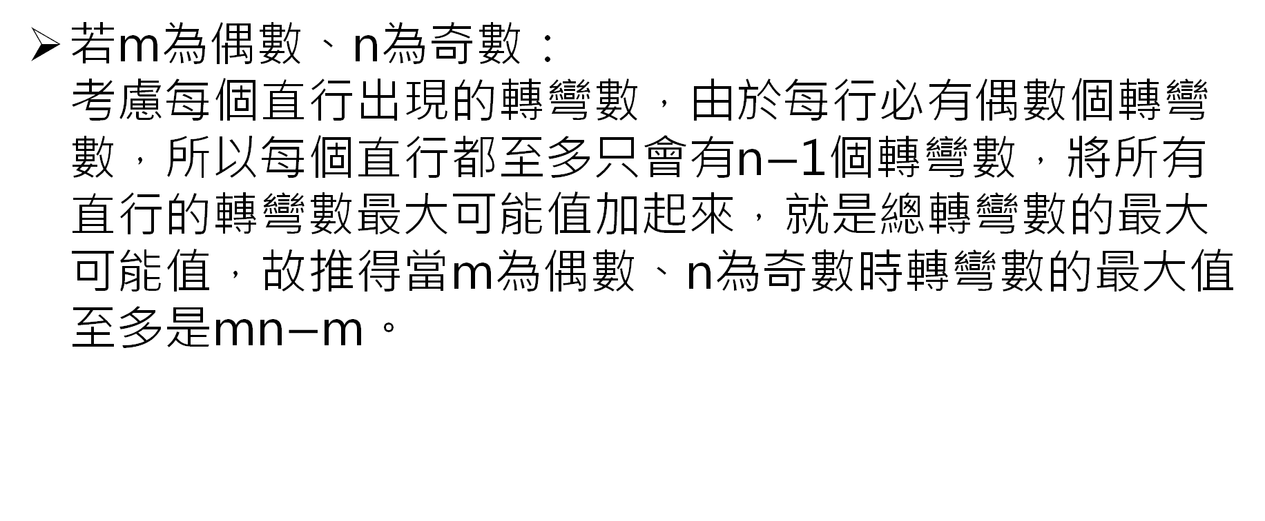
轉彎數的最大值探討
若m為偶數、n為奇數： 考慮每個直行出現的轉彎數，由於每行必有偶數個轉彎數，所以每個直行都至多只會有n$−$1個轉彎數，將所有直行的轉彎數最大可能值加起來，就是總轉彎數的最大可能值，故推得當m為偶數、n為奇數時轉彎數的最大值至多是mn$−$m。

Slide 16
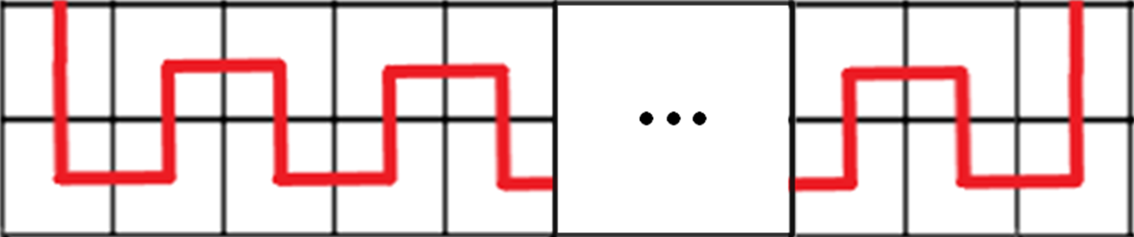
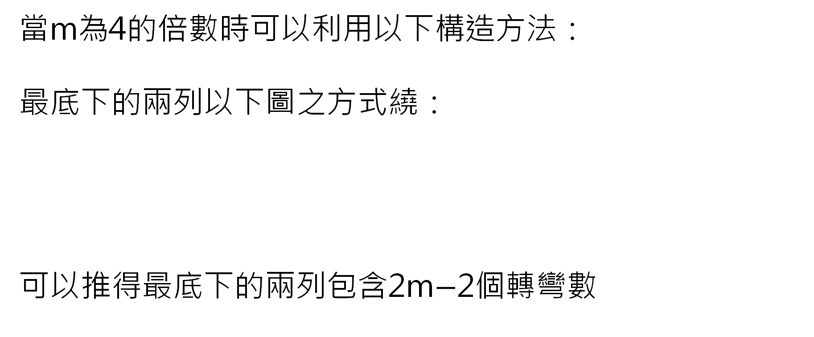
轉彎數的最大值探討
當m為4的倍數時可以利用以下構造方法： 最底下的兩列以下圖之方式繞：
可以推得最底下的兩列包含2m$−$2個轉彎數

Slide 17
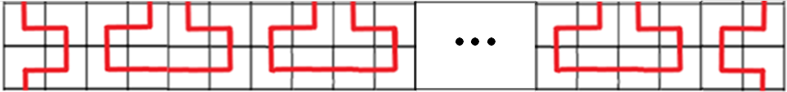

轉彎數的最大值探討
再上面2列以下圖之方式繞：
可推得這兩列包含$\frac{3}{2}$m$+$2個轉彎數

Slide 18
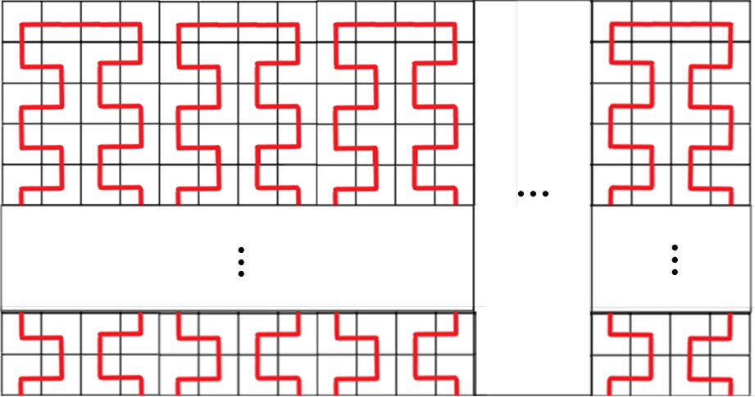

轉彎數的最大值探討
最上面n$−$4列以下圖之方式繞：
可推得此n$−$4列包含$(n−\frac{9}{2} )$m個轉彎數

Slide 19
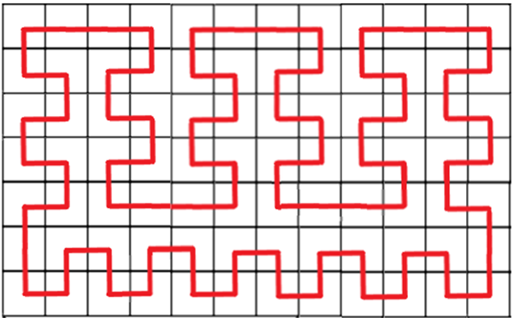

轉彎數的最大值探討
將以上三個數值相加即為此$m×n$棋盤方格哈密頓圈的轉彎$=$(2m$−$2)$+$($\frac{3}{2}$m$+$2)$+ (n−\frac{9}{2} )$m$=$mn$−$m，與估計之上界相同。
最終繞出來的圖形會如下圖的樣子：

Slide 20
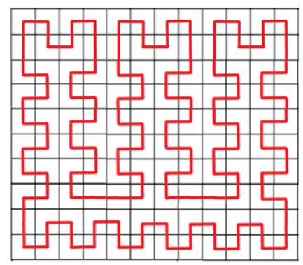
轉彎數的最大值探討
若m、n皆為偶數： 首先考慮一個直的格線，若路徑在某橫列通過該條直格線，則代表該直格線左側和右側都有奇數個轉角發生在該橫列，同理橫的格線也會有此性質。 考慮進入、離開該橫列造成的轉彎，由於路徑在該橫列通過此直格線，因此推得恰存在一次進入該列、離開該列的位置在該直格線之異側，而其他都在同側，所以就可以知道在該直格線左側的轉彎數為奇數，同理也有右側也會是奇數，故得證。

Slide 21
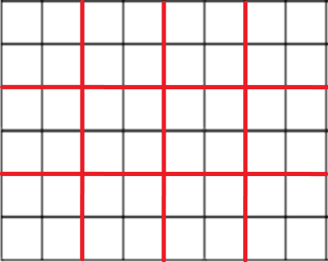
轉彎數的最大值探討
然後考慮一個將兩側分割成都有偶數直行的直格線，若該條直格線被k條橫線通過，則代表左側會有k列有奇數個轉彎數，也就是左側之所有格子共有至少k格沒有轉角，同理右側也是，加起來就是有至少2k個格子沒有轉角。

Slide 22
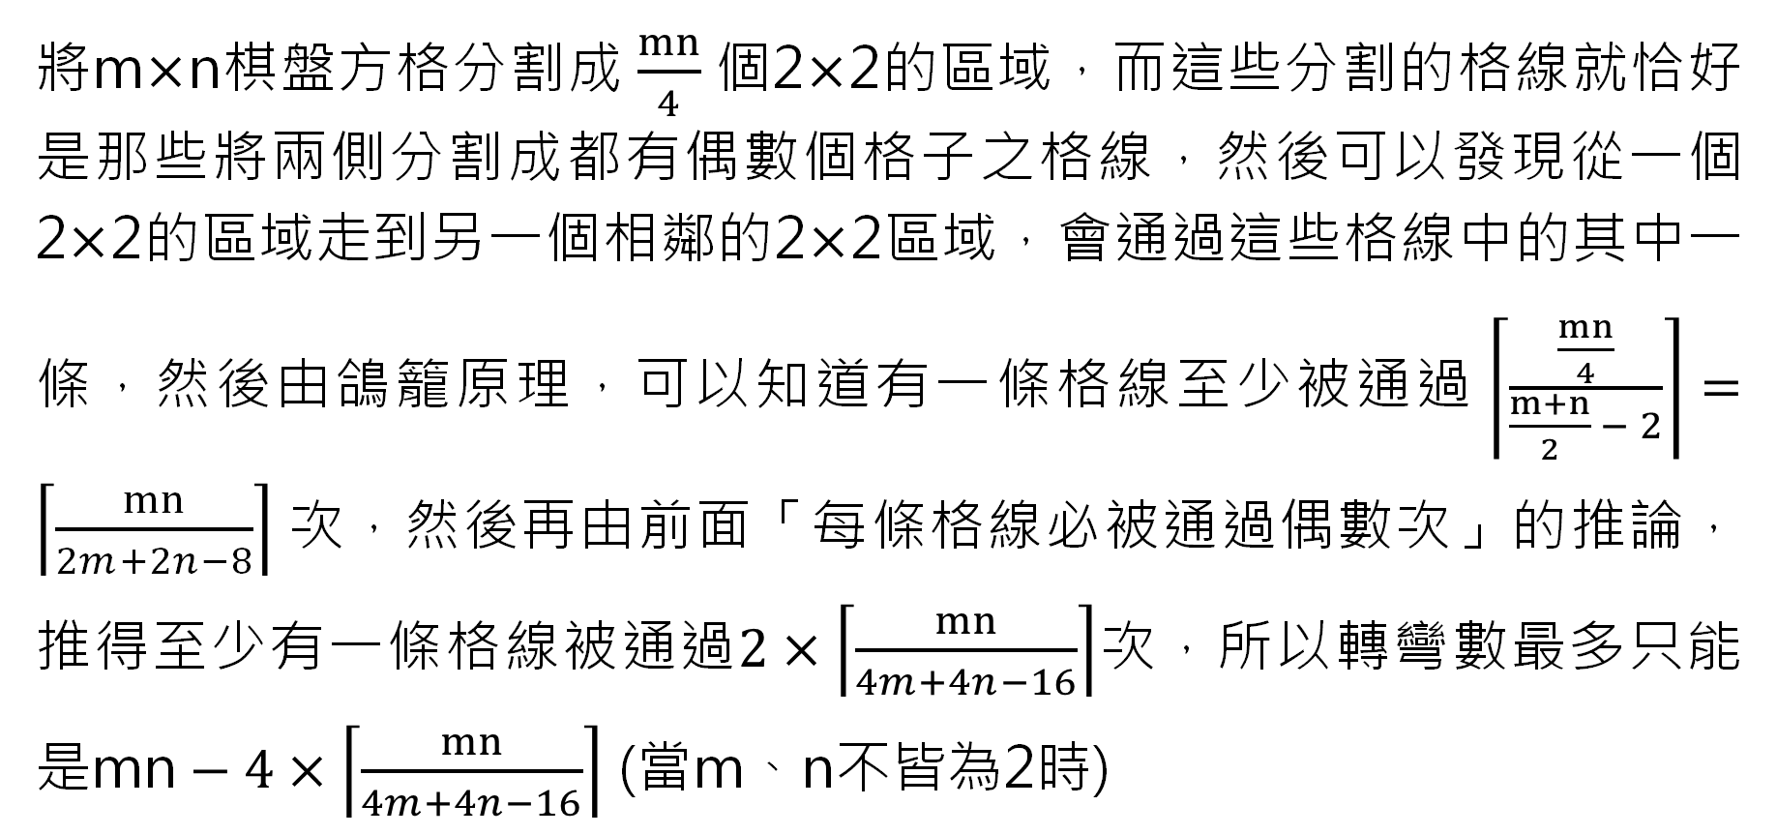
轉彎數的最大值探討
將m$×$n棋盤方格分割成$\frac{mn}{4}$個2$×$2的區域，而這些分割的格線就恰好是那些將兩側分割成都有偶數個格子之格線，然後可以發現從一個2$×$2的區域走到另一個相鄰的2$×$2區域，會通過這些格線中的其中一條，然後由鴿籠原理，可以知道有一條格線至少被通過$\left\lceil \frac{\frac{mn}{4}}{\frac{m+n}{2} − 2}\right\rceil =\left\lceil \frac{mn}{2m+2n−8}\right\rceil$次，然後再由前面「每條格線必被通過偶數次」的推論，推得至少有一條格線被通過$2×\left\lceil \frac{mn}{4m+4n−16}\right\rceil$次，所以轉彎數最多只能是mn$− 4×\left\lceil \frac{mn}{4m+4n−16}\right\rceil$ (當m、n不皆為2時)

Slide 23
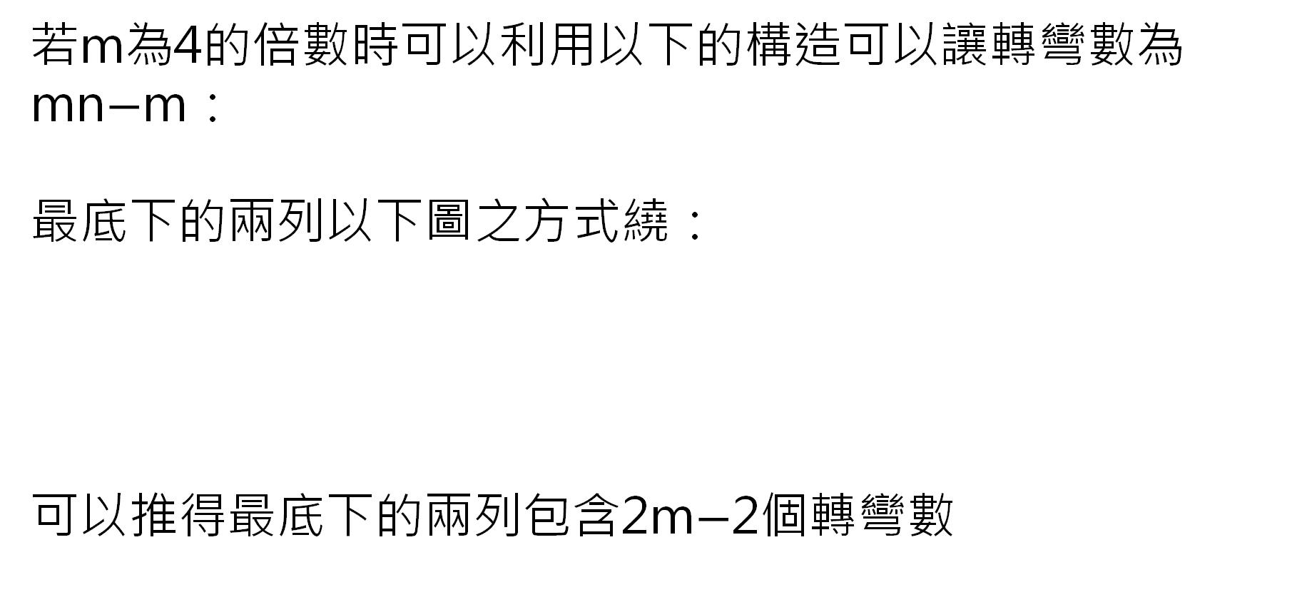
轉彎數的最大值探討
若m為4的倍數時可以利用以下的構造可以讓轉彎數為mn$−$m： 最底下的兩列以下圖之方式繞：
可以推得最底下的兩列包含2m$−$2個轉彎數

Slide 24
轉彎數的最大值探討
再上面2列以下圖之方式繞：
可推得這兩列包含$\frac{3}{2}$m$+$2個轉彎數

Slide 25
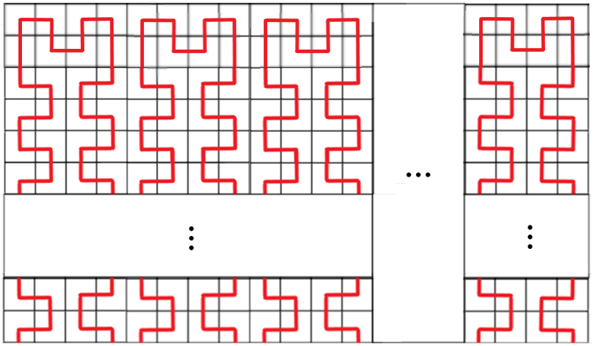
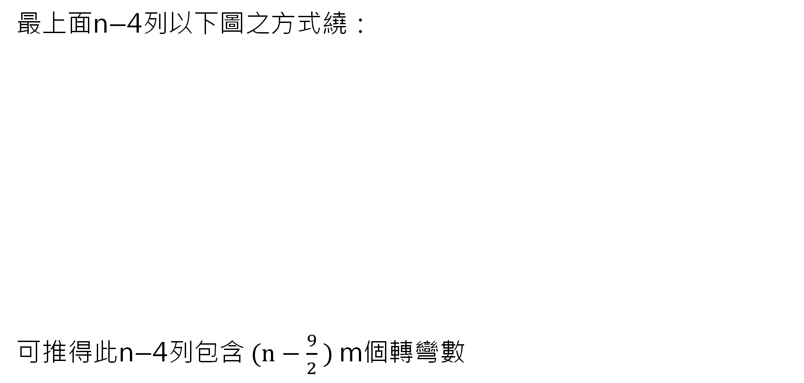
轉彎數的最大值探討
最上面n$−$4列以下圖之方式繞：
可推得此n$−$4列包含$(n−\frac{9}{2} )$m個轉彎數

Slide 26

轉彎數的最大值探討
將以上三個數值相加即為此$m×n$棋盤方格哈密頓圈的轉彎$=$(2m$−$2)$+$($\frac{3}{2}$m$+$2)$+ (n−\frac{9}{2} )$m$=$mn$−$m，但仍與估計之上界有些差距。 最終繞出來的圖形會如下圖的樣子：

Slide 27
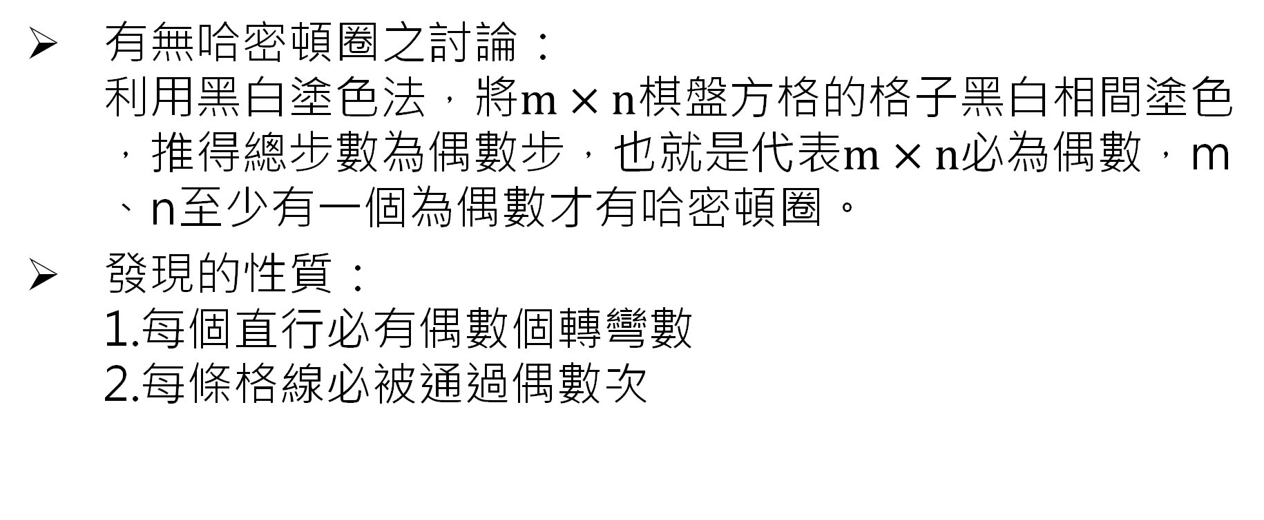
結論
有無哈密頓圈之討論： 利用黑白塗色法，將$m×n$棋盤方格的格子黑白相間塗色 ，推得總步數為偶數步，也就是代表$m×n$必為偶數，m 、n至少有一個為偶數才有哈密頓圈。
發現的性質： 1.每個直行必有偶數個轉彎數 2.每條格線必被通過偶數次

Slide 28
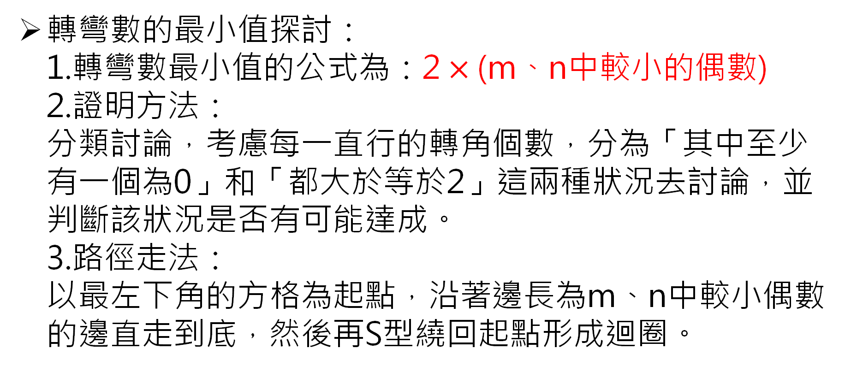
結論
轉彎數的最小值探討： 1.轉彎數最小值的公式為：2$×$(m、n中較小的偶數) 2.證明方法： 分類討論，考慮每一直行的轉角個數，分為「其中至少有一個為0」和「都大於等於2」這兩種狀況去討論，並判斷該狀況是否有可能達成。 3.路徑走法： 以最左下角的方格為起點，沿著邊長為m、n中較小偶數的邊直走到底，然後再S型繞回起點形成迴圈。

Slide 29
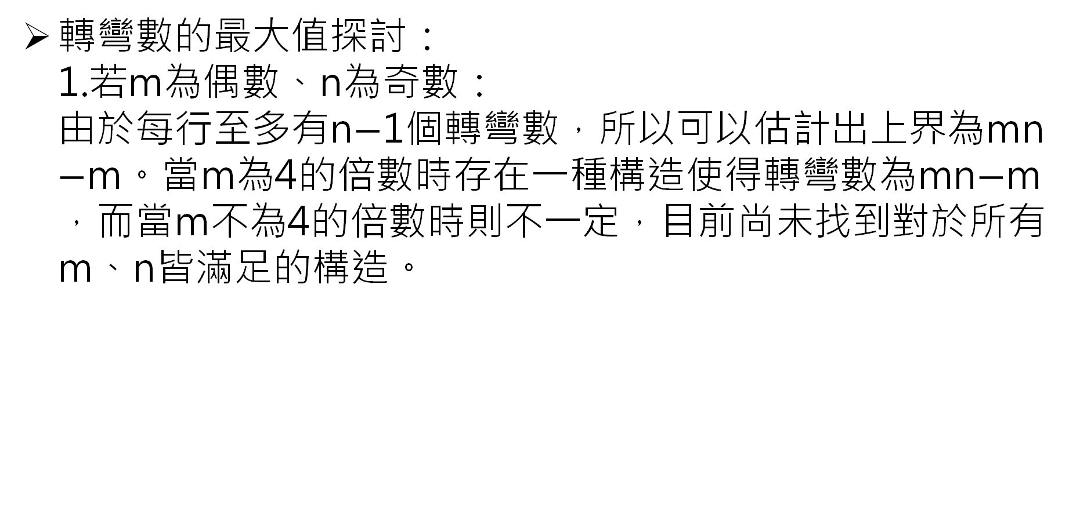
結論
轉彎數的最大值探討： 1.若m為偶數、n為奇數： 由於每行至多有n$−$1個轉彎數，所以可以估計出上界為mn $−$m。當m為4的倍數時存在一種構造使得轉彎數為mn$−$m ，而當m不為4的倍數時則不一定，目前尚未找到對於所有m、n皆滿足的構造。

Slide 30
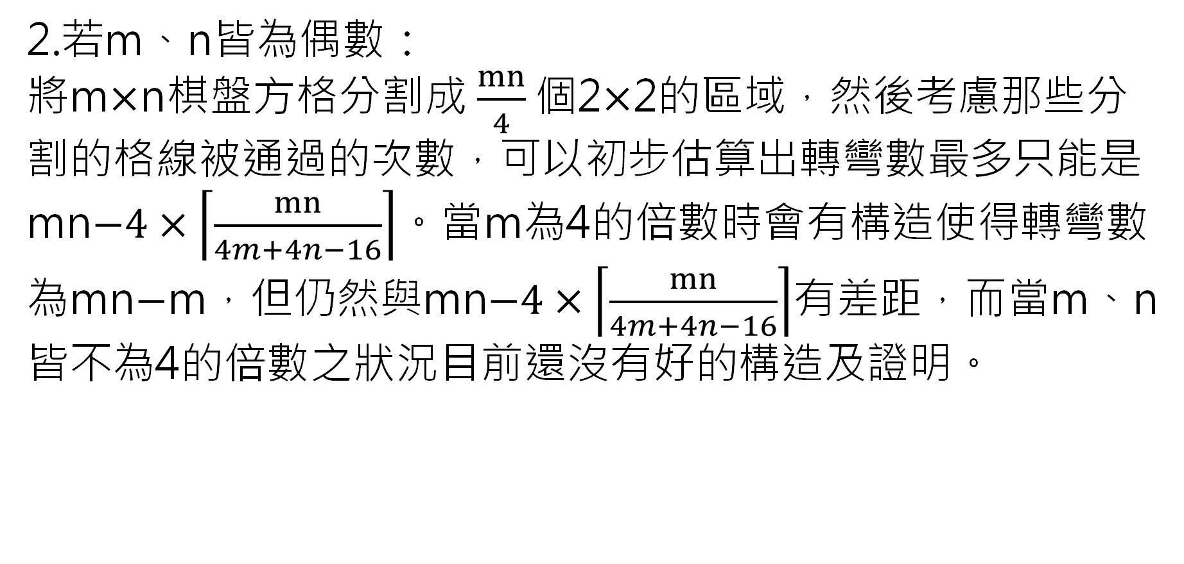
結論
2.若m、n皆為偶數： 將m$×$n棋盤方格分割成$\frac{mn}{4}$個2$×$2的區域，然後考慮那些分割的格線被通過的次數，可以初步估算出轉彎數最多只能是mn$−4×\left\lceil \frac{mn}{4m+4n−16}\right\rceil$。當m為4的倍數時會有構造使得轉彎數為mn$−$m，但仍然與mn$−4×\left\lceil \frac{mn}{4m+4n−16}\right\rceil$有差距，而當m、n皆不為4的倍數之狀況目前還沒有好的構造及證明。

Slide 31
The End Thanks for listening

